Slide 1
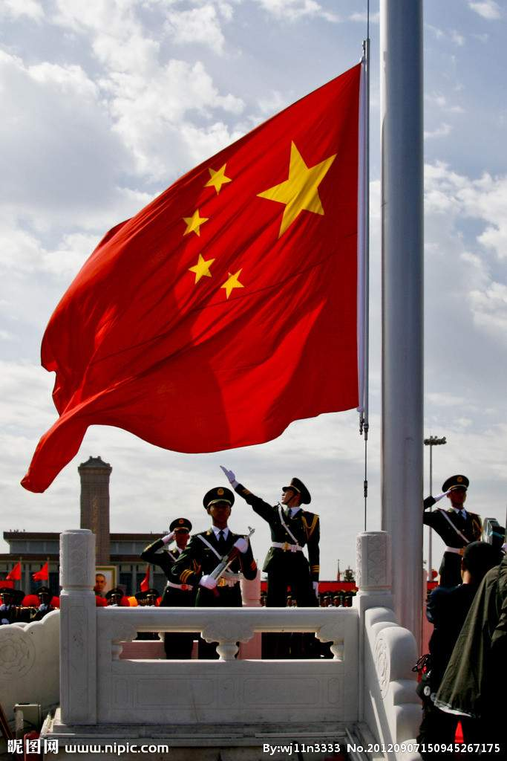
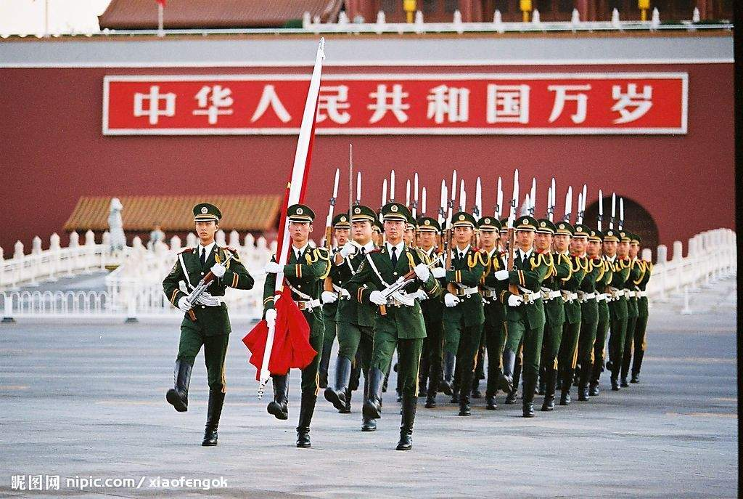
2 升 国 旗
shēng guó qí
制作人——lemon

Slide 2



Slide 3


小朋友，你认识几个生字宝宝啊？
wŭ xīng hóng qí
五 星 红 旗
nín
您
ɡuó qí
ɡuó ɡē
国 旗
国 歌
shēng qĭ
jìng lǐ
升 起
敬 礼

Slide 4
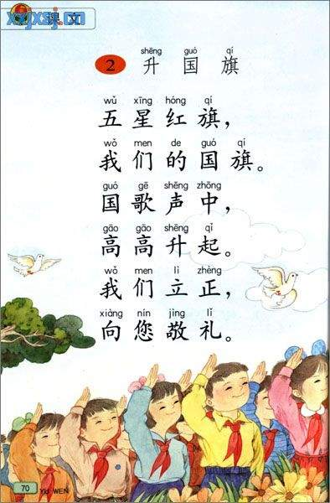
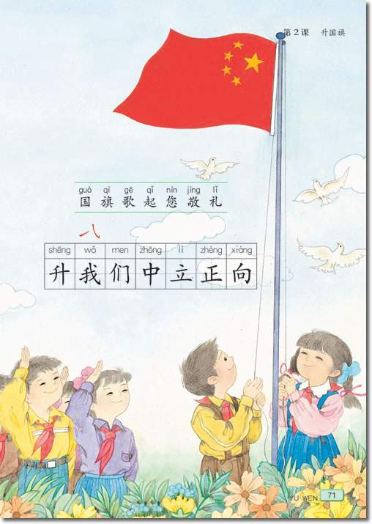

Slide 5
shēng
升
升旗
升起
上升

Slide 6
wǒ
我
我们

Slide 7
xiàng
向
方向
向来
一向

Slide 8
men
们
我们
人们
他们

Slide 9
zhōng
中
中国
中用
中间

Slide 10
lì
立
立正
起立

Slide 11
zhèng
正
立正
正在
正好

Slide 12
1
2
3

Slide 13
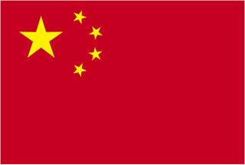
wŭ xīng hóng qí
五 星 红 旗，
Wŏ men de guó qí
我 们 的 国 旗。

Slide 14
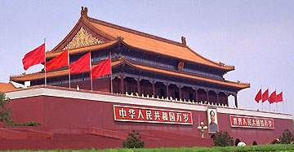


guó gē shēng zhōng
国 歌 声 中,
gāo gāo shēng qĭ
高 高 升 起。

Slide 15

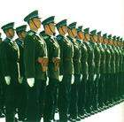
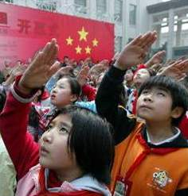
wŏ men lì zhèng
我 们 立 正 ，
xiàng nín jìng lĭ
向 您 敬 礼。
jìng lĭ
敬 礼
lì zhèng
立 正

Slide 16

2 升国旗
五 星 红 旗，
我 们 的 国 旗。
国 歌 声 中,
高 高 升 起。
我 们 立 正，
向 您 敬 礼。

Slide 17
送一句话给国旗：
五星红旗， 。

Slide 18
（ ），
我 们 的 国 旗。
（ ）,
高 高 升 起。
（ ），
向 您 敬 礼。
五 星 红 旗
国 歌 声 中
我 们 立 正

Slide 19

shēng
zhōng
升
中

